Slide 1
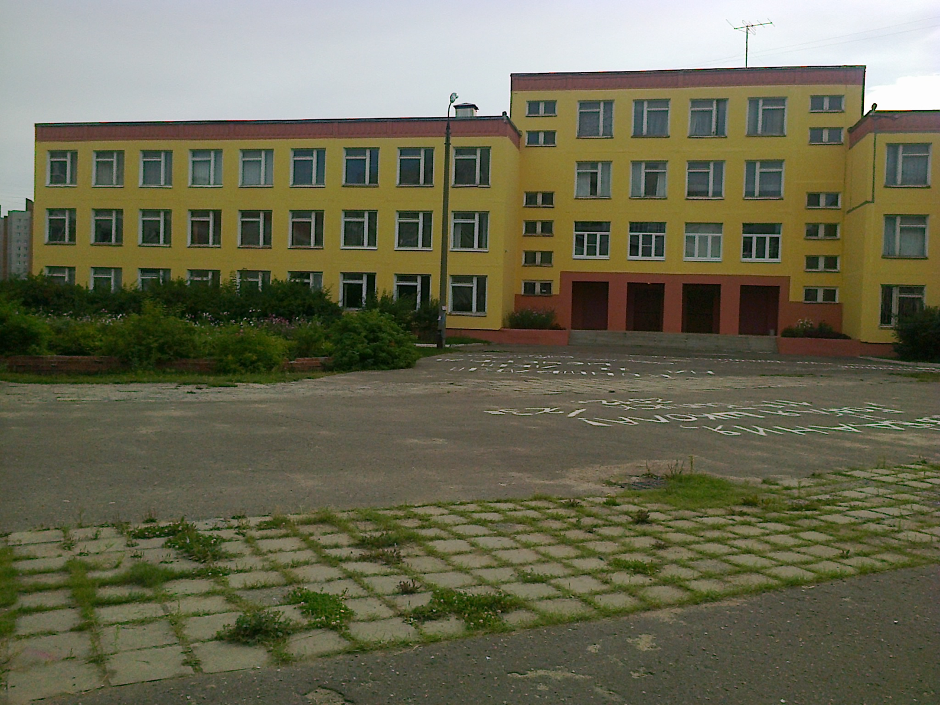
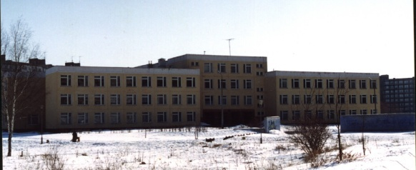
Муниципальное образовательное учреждение cредняя общеобразовательная школа № 84 с углубленным изучением английского языка

Slide 2
Городской конкурс исследовательских работ о судьбах жертв политических репрессий
Судьба учителя.
Его именем названа улица

Slide 3
Николай Фёдорович Доброхотов

Slide 4
Актуальность работы
Все знают, что улицы просто так не называют; за каждым названием стоит судьба человека или какое-либо значительное историческое событие. Перед нами встал вопрос:
«Кто такой Доброхотов?»

Slide 5
Цель работы:
Узнать о судьбе человека, в честь которого названа улица.
Задачи:
- Проанализировать сведения в библиотеках о Доброхотове Н.Ф.; - Обратиться к ресурсам интернета; - Узнать о репрессиях в СССР, проводимых в сталинское время;
- Подтвердить связь судьбы Н.Ф. Доброхотова со сталинскими репрессиями.

Slide 6
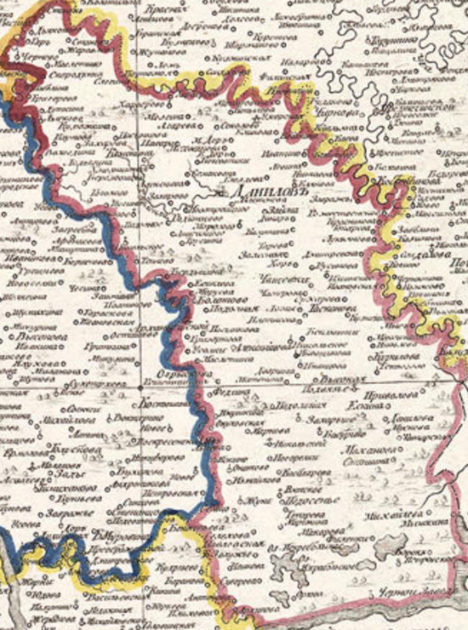
Карта части Ярославской
губернии
с Даниловским уездом
1821 года.
Данные границы
уезда
сохранились
до революции.

Slide 7
Жизненные шаги
Спас- киприановская школа

Slide 8
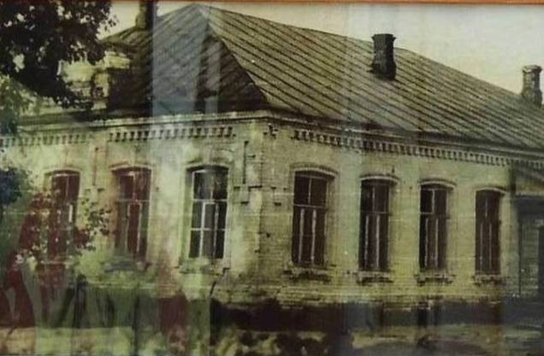
Заозерская школа Угличского уезда

Slide 9
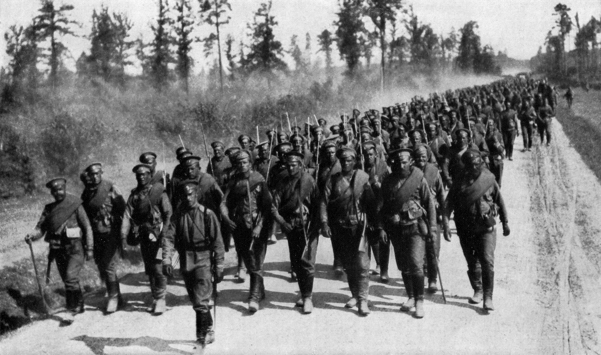
Службу проходил в Ярославле рядовым
211-го запасного пехотного полка.
Здесь и встретил он Февральскую революцию.

Slide 10
Революция – дело всей жизни!

Slide 11
Октябрьские дни в Петрограде

Slide 12
Из Тутаева
в Москву

Slide 13
Симбирск
Казань

Slide 14
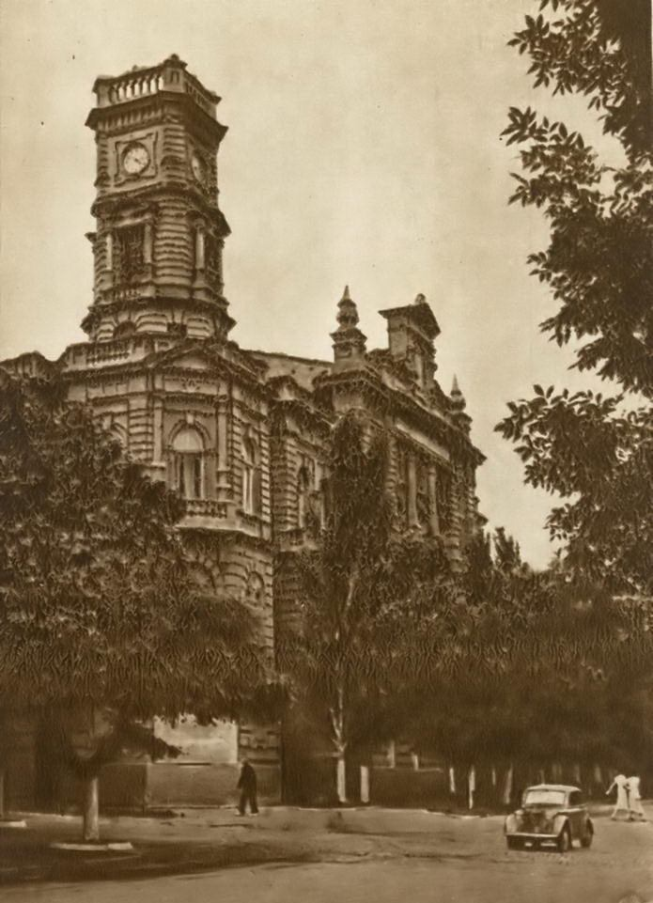
Большевистская закалка
Исполком горсовета
депутатов трудящихся
в городе Херсон

Slide 15
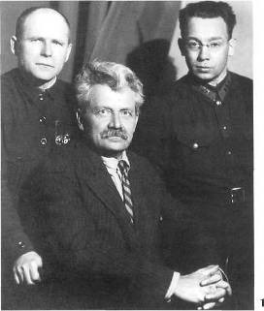
Н.Ф. Доброхотов с соратниками
в городе Херсон

Slide 16
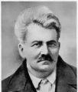
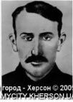
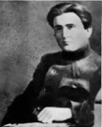
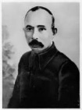
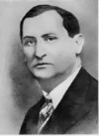
Н.Ф. Доброхотов
И.С. Скляр
А.С. Марьянов
И.Ф. Сорокин
В.В. Липшиц
С.Д. Кириченко

Slide 18
Леонтьевское кладбище

Slide 19
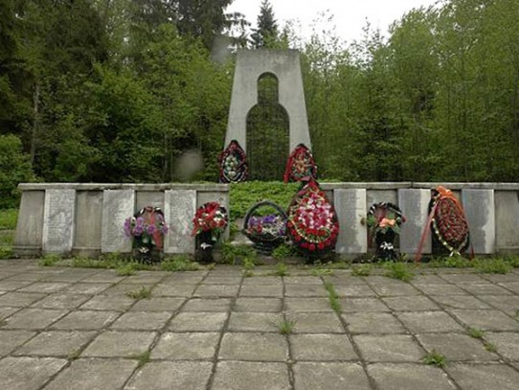
Селифонтово - памятник жертвам политических репрессий

Slide 20
В период с 3 по 6 октября 1938 года,
в лесу рядом с деревней Селифонтово было расстреляно 187 человек,
среди которых – крестьяне, рабочие, инженеры, священнослужители, руководители.
Среди них был и Н.Ф. Доброхотов

Slide 21
Книга памяти жертв политических репрессий,
связанных судьбами с Ярославской областью.

Slide 22
Итоги работы
Мы узнали основные этапы биографии Н.Ф. Доброхотова, проследили жизненный путь, нашли несколько фотографий.
С молодых лет Николай Федорович занимал активную жизненную позицию, старался помочь простым людям, крестьянам в частности; был ответственным человеком и компетентным руководителем; несколько лет работал учителем.
История жизни и судьбы отдельного человека неразрывно связана с историей всей страны. «Мясорубка» репрессий не пощадила никого. Не пожалела она и инвалида – пенсионера Н.Ф. Доброхотова.
В 1958 году Николай Федорович был реабилитирован.
В городе Херсоне есть улица им. Доброхотова.

Slide 23
Проезд Н.Ф.Доброхотова

Slide 24
Пока их помнят, живы люди
К 100-летию со дня рождения в 1980 году на месте полей Яковлевской слободы возникла улица Доброхотова.
Хотелось бы установить мемориальную доску с именем и информацией о Н.Ф. Доброхотове на улице, носящей его имя.

Slide 25
СПАСИБО ЗА ВНИМАНИЕ!

